Slide 1
Java Interview

Slide 2
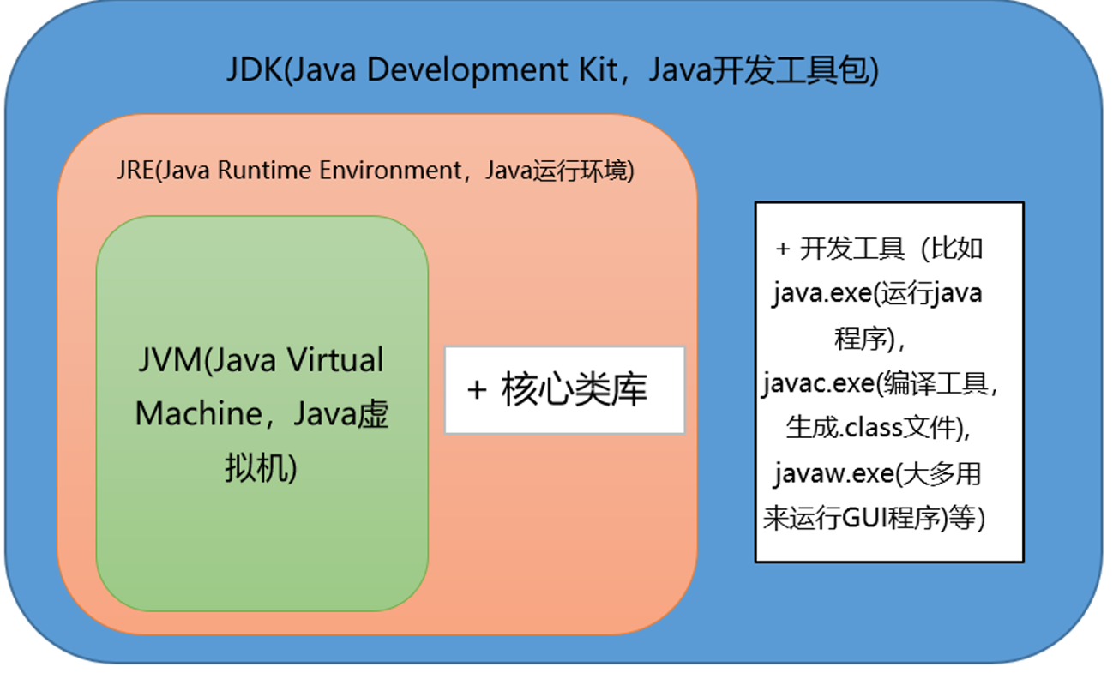
1. JVM、JRE和JDK的关系是什么？
JDK是（Java Development Kit）的缩写，它是功能齐全的 Java SDK。它拥有 JRE 所拥有的一切，还有编译器
（javac）和工具（如 javadoc 和 jdb）。它能够创建和编译程序。JRE是Java Runtime Environment缩写，它是运
行已编译 Java 程序所需的所有内容的集合，包括 Java 虚拟机（JVM），Java 类库，java 命令和其他的一些
基础构件。但是，它不能用于创建新程序。JDK包含JRE，JRE包含JVM。

Slide 3
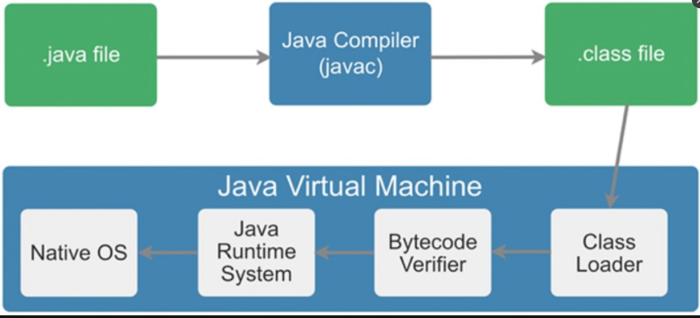
2, 什麽是字節碼? 爲什麽叫字節碼?
字节码文件由十六进制值组成，而JVM以两个十六进制值为一组，即以字节为单位进行读取。在Java中一般
是用javac命令编译源代码为字节码文件.
字節碼編譯過程

Slide 4
3.采用字節碼的好處?
Java语言通过字节码的方式，在一定程度上解决了传统解释型语言执行效率低的问题，同时又保 留了解释型语言可移植的特点。所以Java程序运行时比较高效，而且，由于字节码并不专对一种特 定的机器，因此，Java程序无须重新编译便可在多种不同的计算机上运行。

Slide 5
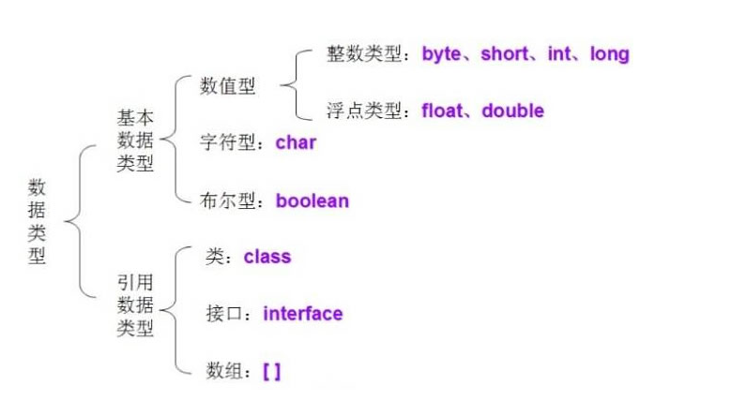
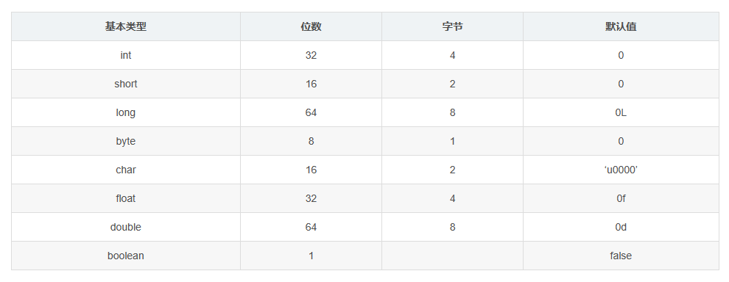
4. 基本数据类型

Slide 6
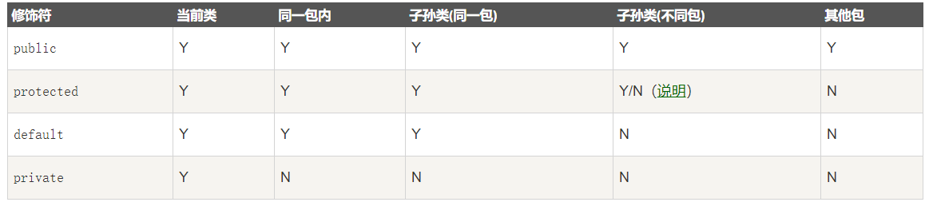
5.switch 是否能作用在 byte 上，是否能作用在 long 上，是否能作用在 String 上？
Java5 以前 switch(expr)中，expr 只能是 byte、short、char、int。
从 Java 5 开始，Java 中引入了枚举类型， expr 也可以是 enum 类型。
从 Java 7 开始，expr还可以是字符串(String)，但是长整型(long)在目前所有的版本中都是不可以的
6. 访问修饰符public、private、protected、以及不写（默认）时的区别？
Java中，可以使用访问控制符来保护对类、变量、方法和构造方法的访问。Java 支持 4 种不同的访问权限。
(1)default (即默认，什么也不写）: 在同一包内可见，不使用任何修饰符。使用对象：类、接口、变量、方法。
(2)private : 在同一类内可见。使用对象：变量、方法。 注意：不能修饰类（外部类）
(3)public : 对所有类可见。使用对象：类、接口、变量、方法
(4)protected : 对同一包内的类和所有子类可见。使用对象：变量、方法。 注意：不能修饰类（外部类）。
7. final、finally、finalize的区别？final 用于修饰变量、方法和类。
1. final 变量：被修饰的变量不可变，不可变分为引用不可变和对象不可变，final 指的是引用不可变，final 修饰的变量必须初始化，通常称被修饰的变量为常量。
final 方法：被修饰的方法不允许任何子类重写，子类可以使用该方法。
final 类：被修饰的类不能被继承，所有方法不能被重写。
2.finally 作为异常处理的一部分，它只能在 try/catch 语句中，并且附带一个语句块表示这段语句最终一定被执行（无论是否抛出异常），经常被用在需要释放资源的情况下，System.exit (0) 可以阻断
finally 执行。
3.finalize 是在 java.lang.Object 里定义的方法，也就是说每一个对象都有这么个方法，这个方法在 gc 启动，该对象被回收的时候被调用。
一个对象的 finalize 方法只会被调用一次，finalize 被调用不
一定会立即回收该对象，所以有可能调用 finalize 后，该对象又不需要被回收了，然后到了真正要被回收的时候，因为前面调用过一次，所以不会再次调用 finalize 了，进而产生问题，
因此不推荐使用 finalize 方法。

Slide 7
== 和 equals 区别
如果==比较的是基本数据类型，那么比较的是两个基本数据类型的值是否相等；
如果==是比较的两个对象，那么比较的是两个对象的引用，也就是判断两个对象是否指向了同一块内存区域
equals它的作用也是判断两个对象是否相等，般有两种使用情况：
情况1，类没有覆盖equals()方法。则通过equals()比较该类的两个对象
时，等价于通过“==”比较这两个对象。
情况2，类覆盖了equals()方法。一般，我们都覆盖equals()方法来两个对象的内容相等；若它们的内容相等，则返回true(即，认为这
两个对象相等)。

